Slide 2
Tập Hát Cộng Đoàn

Slide 3
Đk: Xin dâng lời tán dương muôn đời.

Slide 4
Alleluia-alleluia: Xin dâng lời tôn vinh chúc tụng, Chúa Cha, Chúa Con và Chúa Thánh Thần, là Thiên Chúa đã có, hiện có và đang tới. Xin tôn vinh chúc tụng muôn đời. Alleluia.

Slide 7
Lạy Chúa Thánh Thần là Ánh sáng Chân lý vẹn toàn, Chúa ban những ân huệ thích hợp cho từng thời đại, và dùng nhiều cách thế kỳ diệu để hướng dẫn Hội Thánh,

Slide 8
này chúng con đang chung lời cầu nguyện cho các Giám mục, và những người tham dự Thượng Hội đồng Giám mục thế giới.

Slide 9
Xin Chúa làm nên cuộc Hiện Xuống mới trong đời sống Hội Thánh, xin tuôn tràn trên các Mục tử ơn khôn ngoan và thông hiểu, gìn giữ các ngài luôn hiệp thông với nhau trong Chúa,

Slide 10
để các ngài cùng nhau tìm hiểu những điều đẹp ý Chúa, và hướng dẫn đoàn Dân Chúa thực thi những điều Chúa truyền dạy.

Slide 11
Các giáo phận Việt Nam chúng con, luôn muốn cùng chung nhịp bước với Hội Thánh hoàn vũ, xin cho chúng con biết đồng cảm với nỗi thao thức của các Mục tử trên toàn thế giới, ngày càng ý thức hơn về tình hiệp thông,

Slide 12
thái độ tham gia và lòng nhiệt thành trong sứ vụ của Hội Thánh, Nhờ lời chuyển cầu của Đức Trinh Nữ Maria, Nữ Vương các Tông đồ và là Mẹ của Hội Thánh,

Slide 13
Chúng con dâng lời khẩn cầu lên Chúa, là đấng hoạt động mọi nơi mọi thời, trong sự hiệp thông với Chúa Cha và Chúa Con, luôn mãi mãi đến muôn đời. Amen.

Slide 15
Ca Nhập Lễ
Vinh Danh Chúa Ba Ngôi
Đỗ Vy Hạ

Slide 16
Pk1: Trong tâm tình đơn sơ con tiến vào đền thánh Chúa Trời, xin dâng lời chúc tụng Ngài là Ðấng tác sinh muôn loài.

Slide 17
** Con tâm thành tri ân tình thương Chúa biết bao cao vời. Ngài đã hướng dẫn con vào đời, cho con được gọi Ngài là Cha.

Slide 18
Đk: Vinh danh, Chúa Cha uy hùng toàn năng. Vinh danh, Chúa Con cứu độ nhân trần. Vinh danh, Thánh Linh chính nguồn ủi an. Vinh danh, Ba Ngôi muôn đời không ngơi.

Slide 19
Pk2: Trong tâm tình tin yêu con bước vào phục bái kính thờ. Chính Chúa là sức mạnh, là nguồn sống nơi con nương nhờ.

Slide 20
** Xin dâng trọn đời con tựa em bé nép trong tay mẹ. Tìm giòng sữa mát thơm đậm đà Chúa hãy thương hộ phù chở che.

Slide 21
Đk: Vinh danh, Chúa Cha uy hùng toàn năng. Vinh danh, Chúa Con cứu độ nhân trần. Vinh danh, Thánh Linh chính nguồn ủi an. Vinh danh, Ba Ngôi muôn đời không ngơi.

Slide 23
KINH VINH DANH

Slide 24
Chủ tế: Vinh danh Thiên Chúa trên các tầng trời. A+B: Và bình an dưới thế cho người thiện tâm.

Slide 25
A: Chúng con ca ngợi Chúa.
B: Chúng con chúc tụng Chúa. A: Chúng con thờ lạy Chúa.
B: Chúng con tôn vinh Chúa.

Slide 26
A: Chúng con cảm tạ Chúa vì vinh quang cao cả Chúa.
B: Lạy Chúa là Thiên Chúa, là Vua trên trời, là Chúa Cha toàn năng.

Slide 27
A: Lạy con một Thiên Chúa, Chúa Giê-su Ki-tô.
B: Lạy Chúa là Thiên Chúa, là Chiên Thiên Chúa là Con Đức Chúa Cha.

Slide 28
A: Chúa xóa tội trần gian, xin thương xót chúng con.
B: Chúa xóa tội trần gian, xin nhậm lời chúng con cầu khẩn.

Slide 29
A: Chúa ngự bên hữu Đức Chúa Cha, xin thương xót chúng con.
B: Vì lạy Chúa Giê-su Ki-tô, chỉ có Chúa là Đấng Thánh.

Slide 30
Chỉ có Chúa là Chúa, chỉ có Chúa là đấng tối cao.
A+B: Cùng Đức Chúa Thánh Thần trong vinh quang Đức Chúa Cha.
Amen.

Slide 31
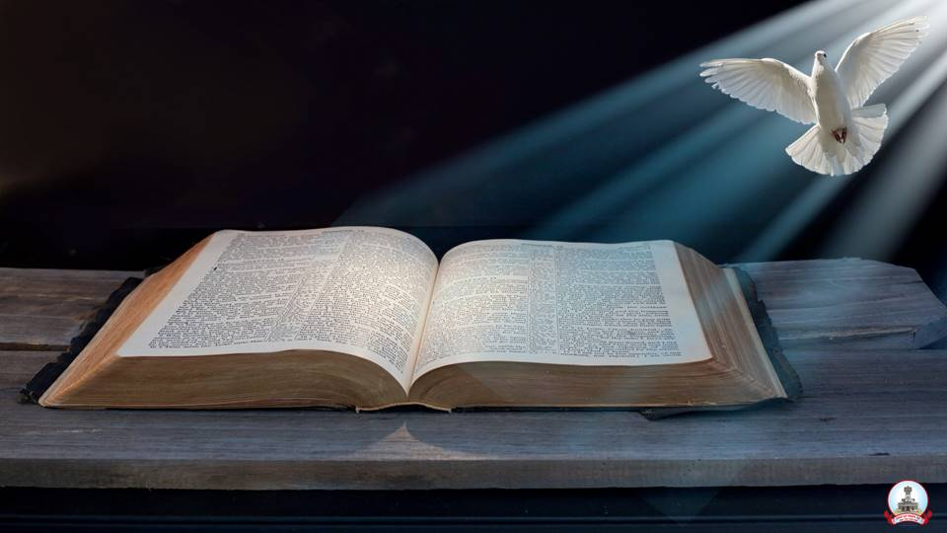
Bài đọc 1
Bài trích sách Xuất Hành
Đức Chúa! Đức Chúa! Thiên Chúa
Nhân hậu và từ bi.

Slide 32
Đáp Ca
Tôn Vinh Chúa
Chúa Nhật Lễ Chúa Ba Ngôi
Lm. Kim Long
04 câu

Slide 33
Đk: Xin dâng lời tán dương muôn đời.

Slide 34
Tk1: Tôn vinh Chúa là Thiên Chúa tổ tiên chúng con, xin dâng lời tán dương muôn đời. Chúc tụng Ngài, ôi danh thánh Ngài thật hiển vinh, xin dâng lời tán dương muôn đời.

Slide 35
Đk: Xin dâng lời tán dương muôn đời.

Slide 36
Tk2: Tôn vinh Chúa từ trong thánh điện ngợp ánh quang, xin dâng lời tán dương muôn đời. Chúc tụng Ngài trên ngai báu cửu trùng vút cao, xin dâng lời tán dương muôn đời.

Slide 37
Đk: Xin dâng lời tán dương muôn đời.

Slide 38
Tk3: Tôn vinh Chúa ngự trên các thần hộ giá đây, xin dâng lời tán dương muôn đời. Chúc tụng Ngài luôn coi thấu lòng vực thẳm sâu, xin dâng lời tán dương muôn đời.

Slide 39
Đk: Xin dâng lời tán dương muôn đời.

Slide 40
Tk4: Tôn vinh Chúa tận trên các vòm trời vút cao, xin dâng lời tán dương muôn đời. Chúc tụng Ngài, muôn muôn giống vật Ngài tác sinh, xin dâng lời tán dương muôn đời.

Slide 41
Đk: Xin dâng lời tán dương muôn đời.

Slide 42
Bài đọc 2
Bài trích thư thứ hai của thánh Phaolô Tông Đồ
Gửi tín hữu Cô-rin-tô
Ân sủng của Chúa Giê-su Ki-tô, tình thương của Chúa Cha, và ơn hiệp thông của Chúa Thánh Thần

Slide 43
Alleluia-alleluia: Xin dâng lời tôn vinh chúc tụng, Chúa Cha, Chúa Con và Chúa Thánh Thần, là Thiên Chúa đã có, hiện có và đang tới. Xin tôn vinh chúc tụng muôn đời. Alleluia.

Slide 46
KINH TIN KÍNH

Slide 47
Tôi tin kính một Thiên Chúa là Cha toàn năng, Đấng tạo thành trời đất, muôn vật hữu hình và vô hình.

Slide 48
Tôi tin kính một Chúa Giêsu Kitô, Con Một Thiên Chúa, Sinh bởi Đức Chúa Cha từ trước muôn đời.

Slide 49
Người là Thiên Chúa bởi Thiên Chúa, Ánh Sáng bởi Ánh Sáng, Thiên Chúa thật bởi Thiên Chúa thật,

Slide 50
được sinh ra mà không phải được tạo thành, đồng bản thể với Đức Chúa Cha: nhờ Người mà muôn vật được tạo thành.

Slide 51
Vì loài người chúng ta và để cứu độ chúng ta, Người đã từ trời xuống thế.

Slide 52
Bởi phép Đức Chúa Thánh Thần, Người đã nhập thể trong lòng Trinh Nữ Maria, và đã làm người.

Slide 53
Người chịu đóng đinh vào thập giá vì chúng ta, thời quan Phongxiô Philatô; Người chịu khổ hình và mai táng, ngày thứ ba Người sống lại như lời Thánh Kinh.

Slide 54
Người lên trời, ngự bên hữu Đức Chúa Cha, và Người sẽ lại đến trong vinh quang để phán xét kẻ sống và kẻ chết, Nước Người sẽ không bao giờ cùng.

Slide 55
Tôi tin kính Đức Chúa Thánh Thần là Thiên Chúa và là Đấng ban sự sống, Người bởi Đức Chúa Cha và Đức Chúa Con mà ra,

Slide 56
Người được phụng thờ và tôn vinh cùng với Đức Chúa Cha và Đức Chúa Con: Người đã dùng các tiên tri mà phán dạy.

Slide 57
Tôi tin Hội Thánh duy nhất thánh thiện công giáo và tông truyền.

Slide 58
Tôi tuyên xưng có một Phép Rửa để tha tội. Tôi trông đợi kẻ chết sống lại và sự sống đời sau. Amen.

Slide 60
Ca Dâng Lễ Xin Dâng Ngọc Kon

Slide 61
Pk1: Đời con như của lễ không hề ngưng như tấm bánh luôn để dâng, tình con như ánh nến luôn bừng cháy trong tình Chúa sáng như hừng đông.

Slide 62
ĐK: Xin dâng Chúa trọn đời con như làn gió nhẹ quyện làn hương của tình Chúa để con chia sẻ cho nhân thế.

Slide 63
** Trọn đời con là lời mang sứ điệp Tin Mừng là dòng sông mang đến cho nhân trần phù sa chứa chan hồng ân.

Slide 64
Pk2: Ngài chọn con tuy không có chi là công, con luôn không xứng như Ngài mong, tình con quá thiếu thốn để đền đáp như giọt nước sánh với biển đông.

Slide 65
ĐK: Xin dâng Chúa trọn đời con như làn gió nhẹ quyện làn hương của tình Chúa để con chia sẻ cho nhân thế.

Slide 66
** Trọn đời con là lời mang sứ điệp Tin Mừng là dòng sông mang đến cho nhân trần phù sa chứa chan hồng ân.

Slide 69
Ca Nguyện Hiệp Lễ
Tin Vào Con Chúa
Huỳnh Minh Kỳ & Đinh Công Huỳnh

Slide 70
Pk1: Bởi vì yêu thương thế gian, mà Cha đã ban Con Một. Ai người tin vào Con Chúa, sẽ không hư mất bao giờ.

Slide 71
** Người nào tin yêu Chúa Con, đời sau chẳng mang án phạt. Chính Ngài sinh vào dương thế, để ban ơn phúc cứu độ.

Slide 72
ĐK: Xin cho con một đức tin, một đức tin kiên cường sắt đá. Cho con tin một Chúa thôi là cùng đích suốt cuộc đời con.

Slide 73
Pk2: Lời Ngài dạy con sớm hôm, hãy yêu mến anh em mình. Những người thi hành ý Chúa, đã tuân theo giới răn Ngài.

Slide 74
** Mở lòng bao dung thứ tha, dù cho thế nhân sai phạm. Ơn Trời tuôn trào lai láng, dành cho ai mến yêu Người.

Slide 75
ĐK: Xin cho con một đức tin, một đức tin kiên cường sắt đá. Cho con tin một Chúa thôi là cùng đích suốt cuộc đời con.

Slide 76
Pk3: Đồng hành cùng con Chúa ơi. Để con vững tin lên đường. Xưng tụng Chúa là Thiên Chúa, Ba Ngôi một Chúa nhiệm mầu.

Slide 77
** Nguyện cầu Ba Ngôi đoái thương, hãy ban đức tin kiên cường. Trên đường con hằng đi tới, hiệp nhất trong Chúa Ba Ngôi.

Slide 78
ĐK: Xin cho con một đức tin, một đức tin kiên cường sắt đá. Cho con tin một Chúa thôi là cùng đích suốt cuộc đời con.

Slide 81
Ca Kết Lễ Chiều Thứ Bảy
Nữ Vương Mân Côi
Hải Linh

Slide 82
ĐK: Ngày nay con đến, hát khen mừng Mẹ Chúa Thiên Đàng, Dâng ngành Mân Côi, muôn màu hoa thắm tươi. Lạy Mẹ yêu mến, Lắng nghe lời con hát nhịp nhàng, hoà với cung đàn, xiết bao mừng vui.

Slide 83
** Ôi Ma-ri-a. Phúc đức no đầy chan hoà, lòng con yêu mến cậy trông thiết tha. Qua cơn gian nan, giữa chốn sa trường nguy biến, xin đưa hồn con tới quê thanh nhàn.

Slide 84
Pk1: Mẹ ôi lời Mẹ thiết tha nài xin, con năng ngắm phép Mân Côi từ đây. Này con thành tâm mến yêu cậy tin, cao rao phép thánh Mân côi hằng ngày.

Slide 85
ĐK: Ngày nay con đến, hát khen mừng Mẹ Chúa Thiên Đàng, Dâng ngành Mân Côi, muôn màu hoa thắm tươi. Lạy Mẹ yêu mến, Lắng nghe lời con hát nhịp nhàng, hoà với cung đàn, xiết bao mừng vui.

Slide 86
** Ôi Ma-ri-a. Phúc đức no đầy chan hoà, lòng con yêu mến cậy trông thiết tha. Qua cơn gian nan, giữa chốn sa trường nguy biến, xin đưa hồn con tới quê thanh nhàn.

Slide 87
Ca Kết Lễ Sáng Chúa Nhật
Lời Cầu Cho Xứ Đạo
Lm Văn Chi

Slide 88
Pk1: Mẹ ơi xứ đạo con đây, nguyện xin dâng hiến Mẹ từ bi. Xin Mẹ luôn đỡ nâng phù trì và thương dẫn dắt trên đường đi.

Slide 89
ĐK: Mẹ Ma-ri-a, xin thương đến xứ đạo con đây. Ban nguồn an bình hiệp nhất yêu thương. Mẹ luôn thăm viếng giúp đỡ mãi xứ đạo con đây. Trong tình yêu Mẹ liên kết muôn tâm hồn.

Slide 90
Pk2: Mẹ thương xứ đạo con đây, đoàn con liên kết trong niềm vui. muôn người luôn sống theo gương Mẹ, niềm tin mãi sáng lên đẹp tươi.

Slide 91
ĐK: Mẹ Ma-ri-a, xin thương đến xứ đạo con đây. Ban nguồn an bình hiệp nhất yêu thương. Mẹ luôn thăm viếng giúp đỡ mãi xứ đạo con đây. Trong tình yêu Mẹ liên kết muôn tâm hồn.

